Slide 1



ΤΜΗΜΑ ΟΙΚΟΝΟΜΙΑΣ ΚΑΙ ΒΙΩΣΙΜΗΣ ΑΝΑΠΤΥΞΗΣ
ΠΡΟΓΡΑΜΜΑ ΜΕΤΑΠΤΥΧΙΑΚΩΝ ΣΠΟΥΔΩΝ «ΒΙΩΣΙΜΗ ΑΝΑΠΤΥΞΗ»
ΑΚΑΔΗΜΑΪΚΟ ΕΤΟΣ: 2025-26 ΕΞΑΜΗΝΟ: Α΄
ΜΑΘΗΜΑ: PLACE BRANDING, ΦΥΣΙΚΕΣ ΚΑΙ ΠΟΛΙΤΙΣΤΙΚΕΣ ΔΙΑΔΡΟΜΕΣ
Πολιτισμός και Δημόσιος Ψηφιακός Μετασχηματισμός ΙΙ:
τοπική ανάπτυξη και κοινωνική επιχειρηματικότητα
Δρ. Βασίλειος Μπόκολας
Διευθύνων - Επιστημονικός υπεύθυνος XENIOS POLIS,
Διδάσκων, Neapolis University Pafos
vbokolas@xeniospolis.gr

Slide 2
Προκλήσεις της κλιματικής αλλαγής (European Green Deal, Σχέδιο δράσης για την Κυκλική Οικονομία 2020, ΕΕ – Περιβάλλον).
Αστική και Περιφερειακή Αναγέννηση {United Nations (χ.χ.), Mitoula (2023), United Nations 2015, European Commission, Ελληνική Δημοκρατία (2021-2027)}.
Ψηφιακός μετασχηματισμός και εκπαίδευση στις ψηφιακές δεξιότητες (DigComp 2.2, European Commission 2025, “UNION OF SKILLS”).
Διεθνής συνεργασία και διεθνοποίηση
Αυξανόμενη ζήτηση για εξειδικευμένους επαγγελματίες - καταπολέμηση της ανεργίας –ανάσχεση εξόδου νέων εργαζομένων (European Commission 2023).
Αντιστοίχιση με το ευρωπαϊκό πλαίσιο χρηματοδοτήσεων - τεχνογνωσία στελεχών στην προσέλκυση πόρων και επενδύσεων
Πολιτικές συμπερίληψης και κοινωνικής στήριξης
ΕΕ
Α
Ν
Α
Π
Τ
Υ
Ξ
Η

Slide 3
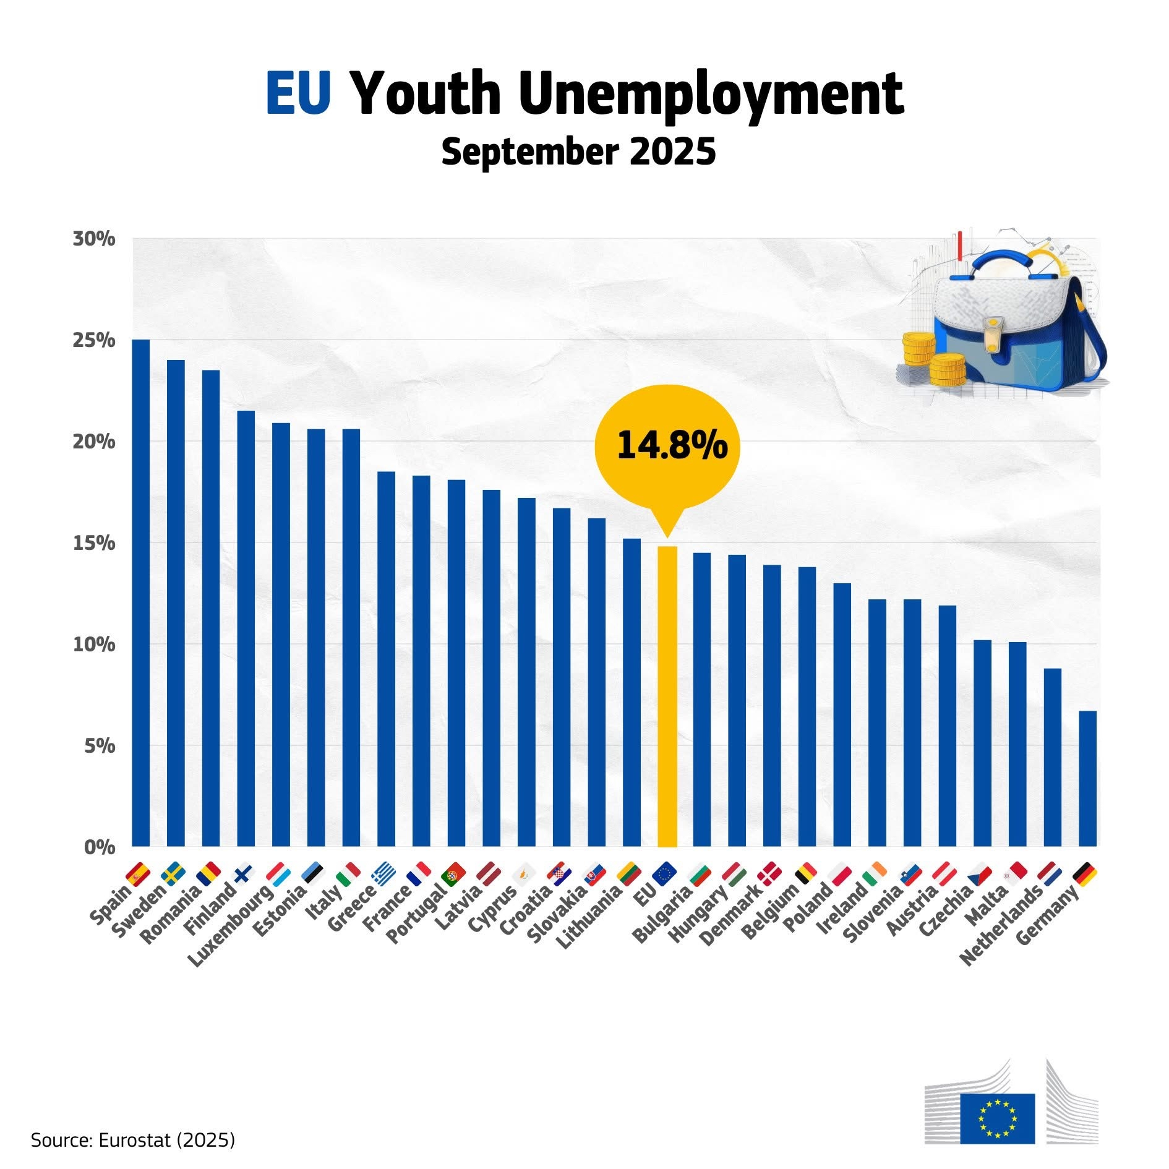
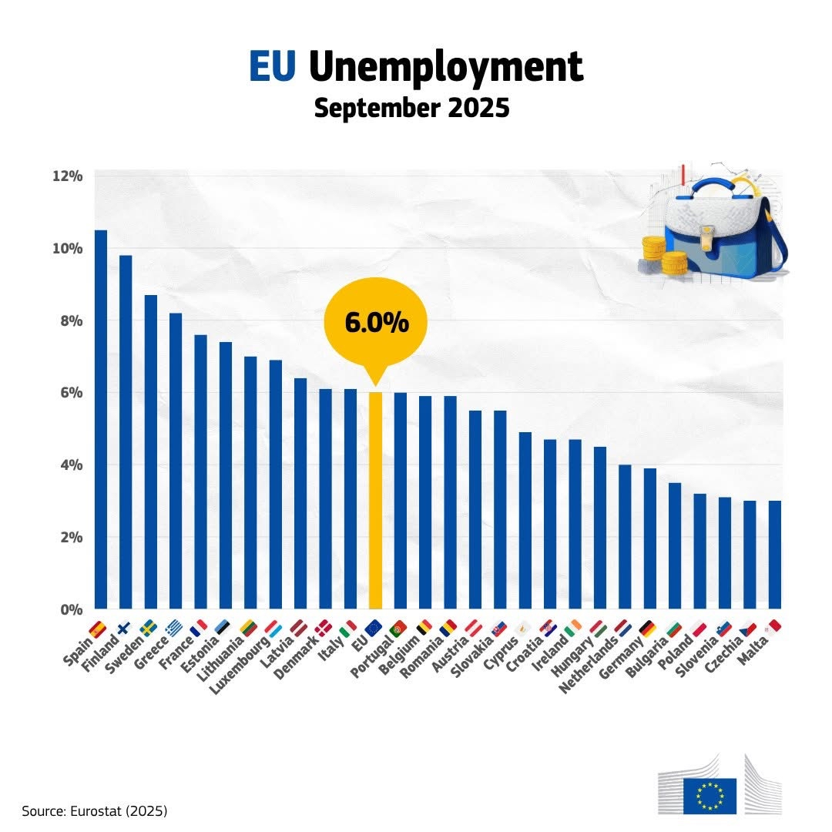

Slide 4


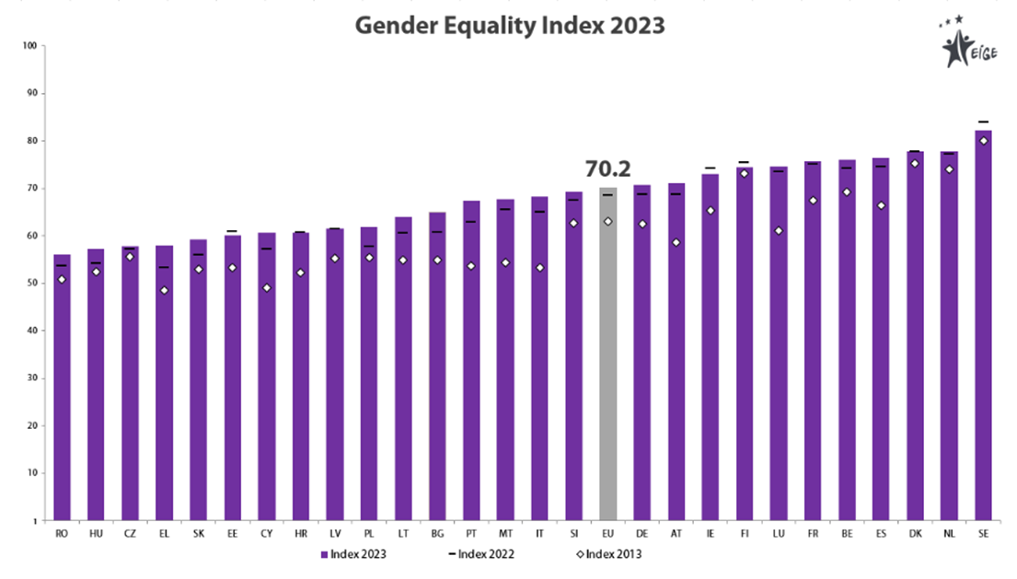


Slide 5
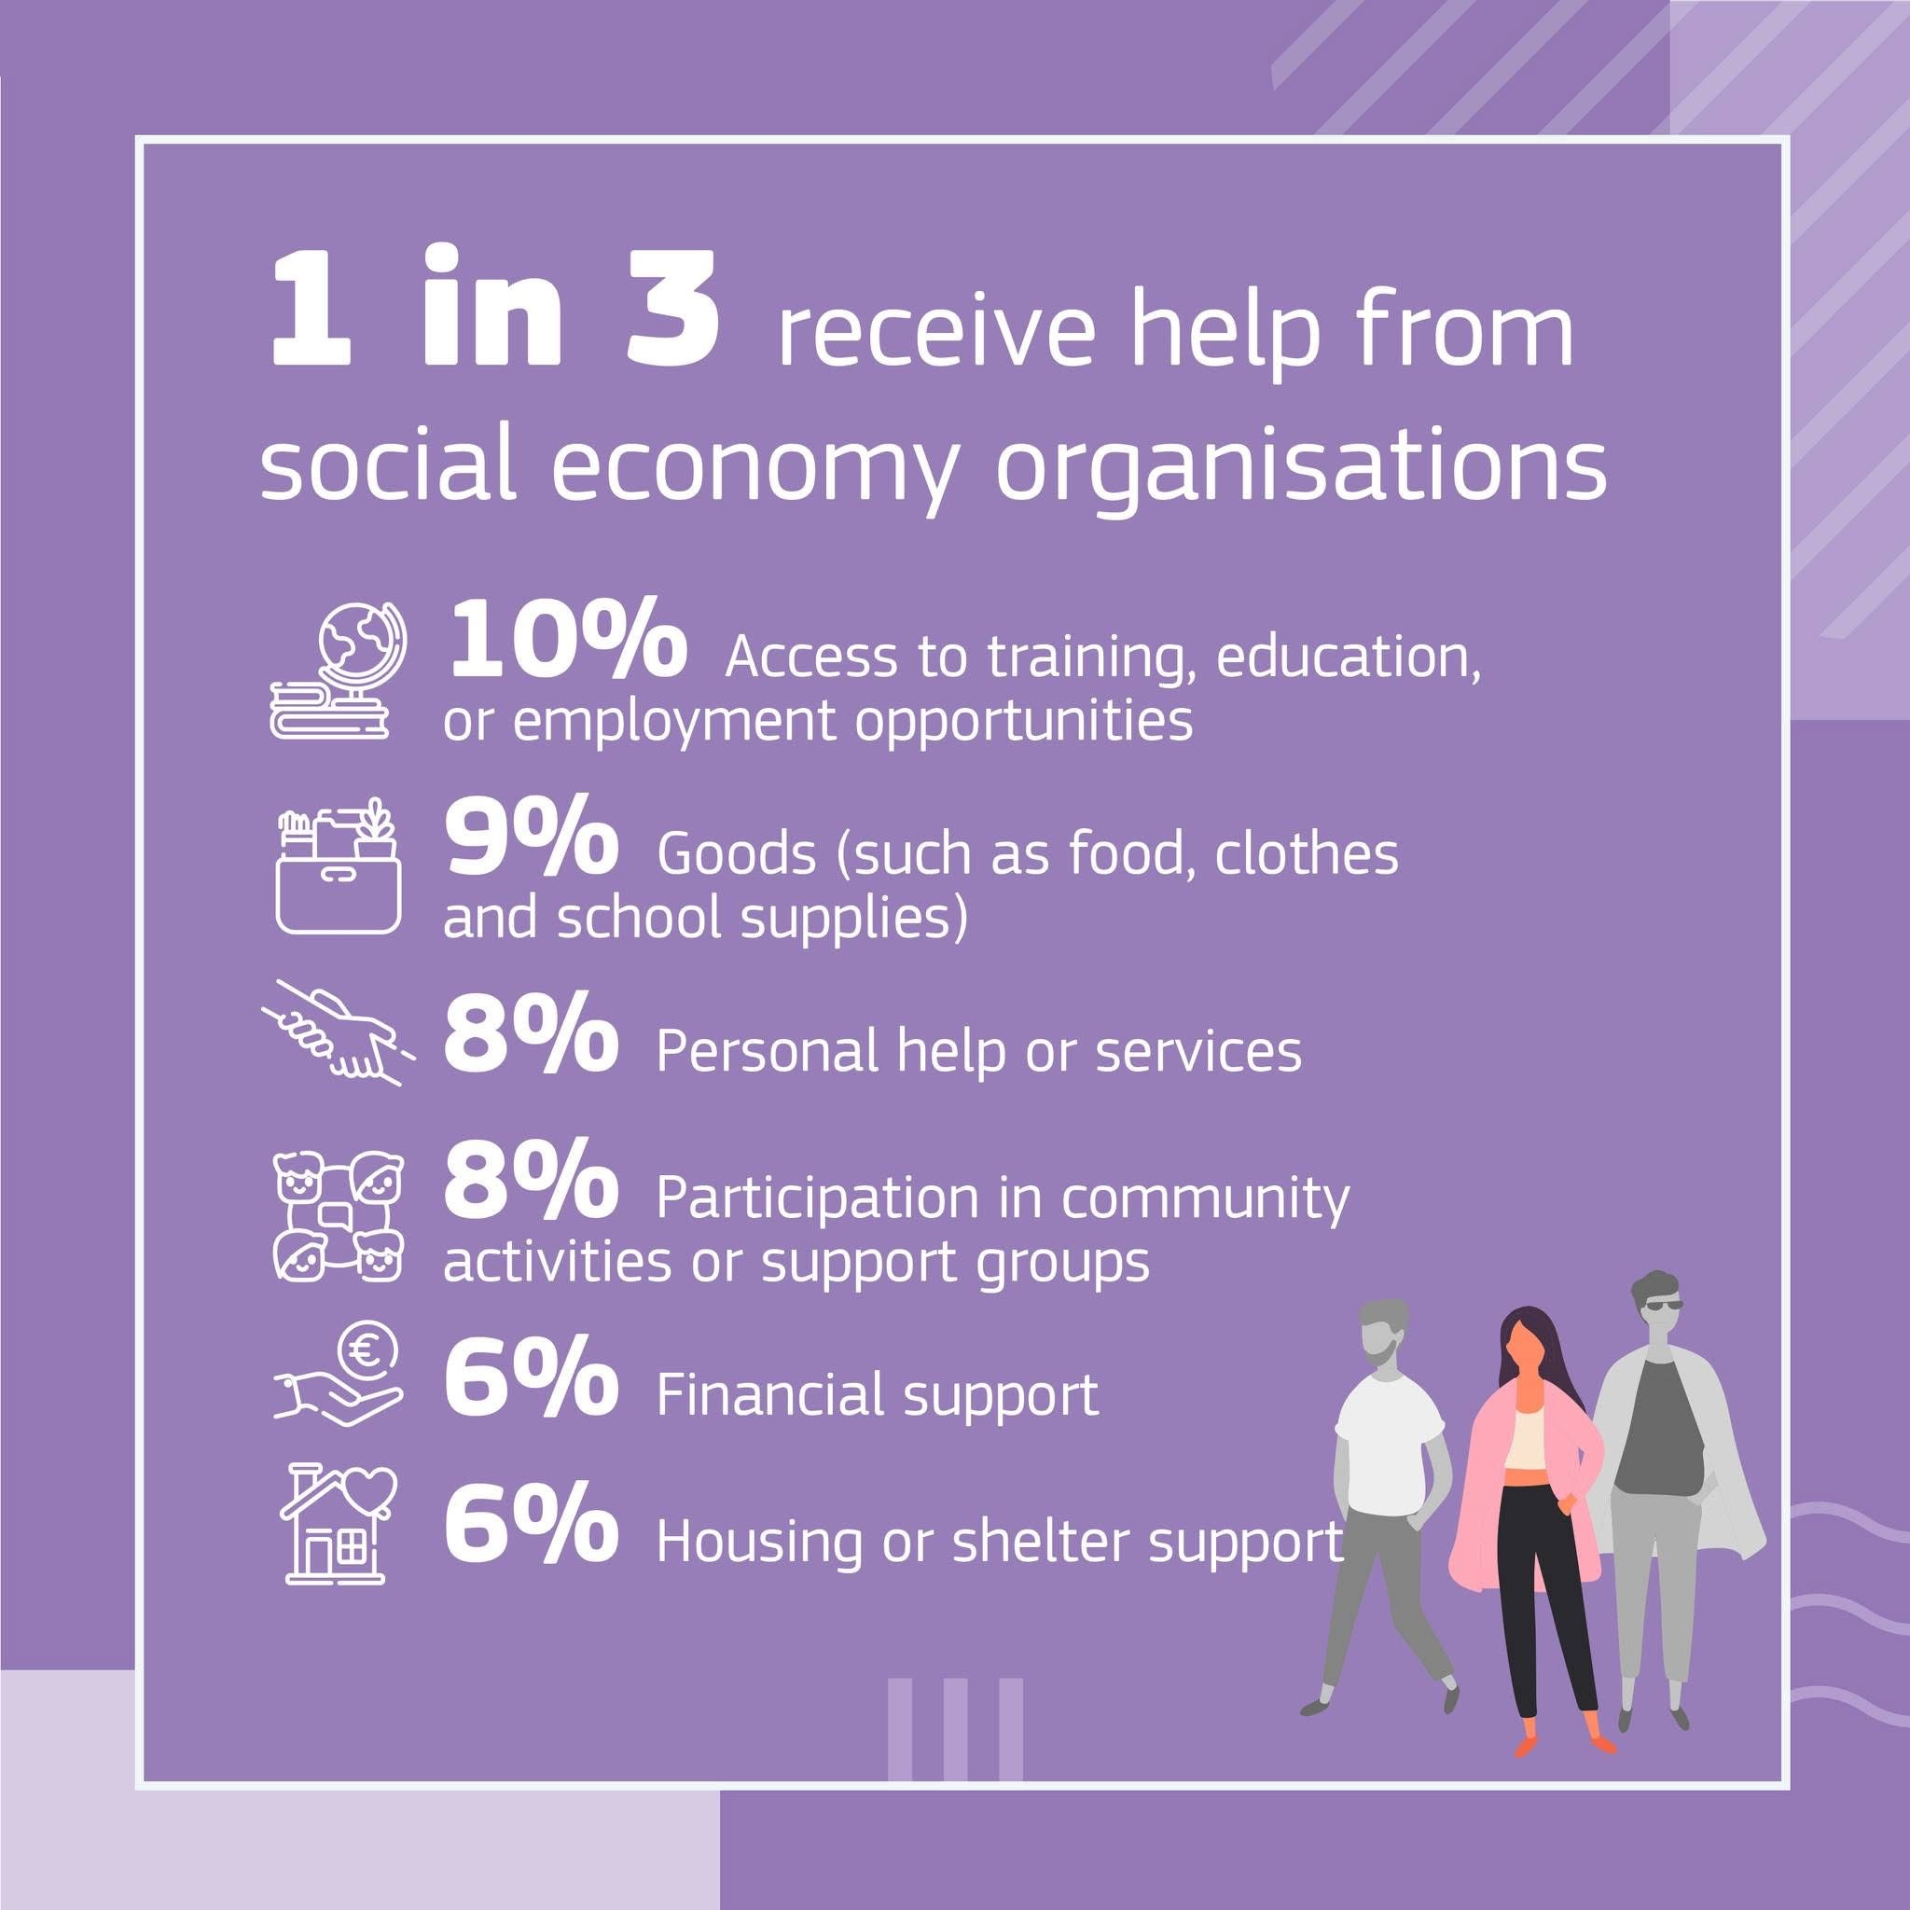
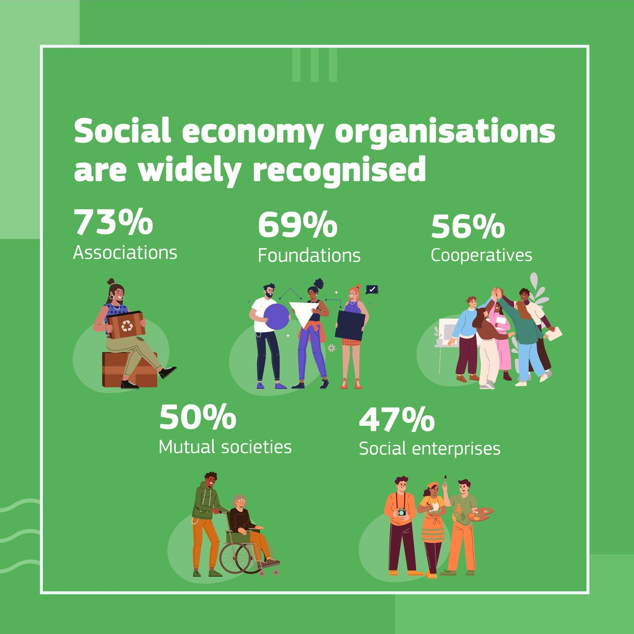

Slide 6
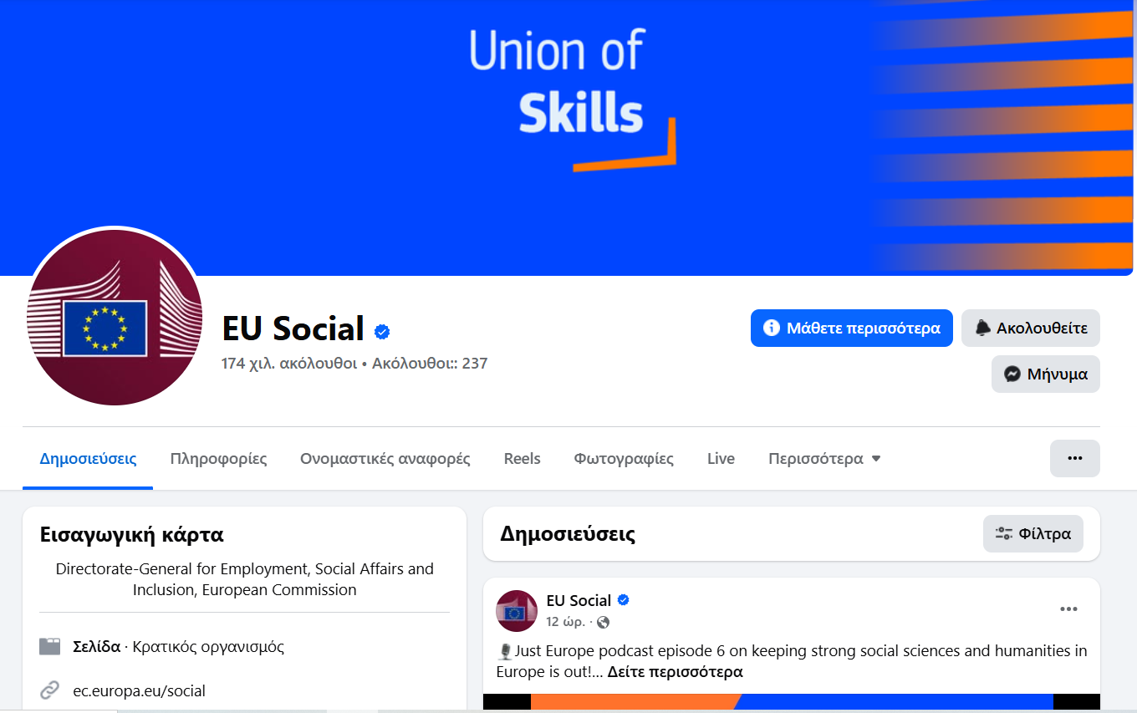

Slide 7

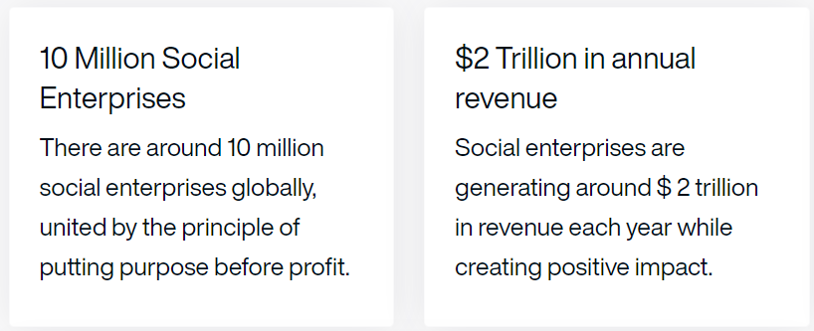
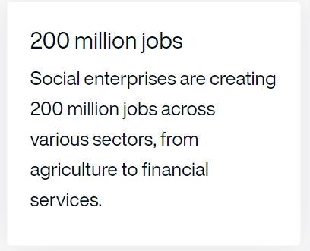
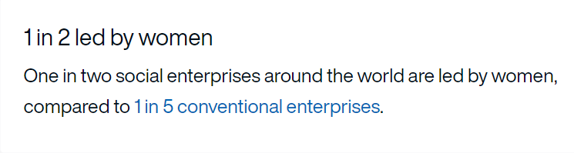
Οι κοινωνικές επιχειρήσεις βρίσκονται στη διασταύρωση των επιχειρήσεων και του κοινωνικού καλού, πρωτοστατώντας σε καινοτόμες λύσεις που όχι μόνο δημιουργούν οικονομική αξία αλλά και οδηγούν σε σημαντικό κοινωνικό και περιβαλλοντικό αντίκτυπο.
https://initiatives.weforum.org/global-alliance-for-social-entrepreneurship/state-of-the-sector

Slide 8
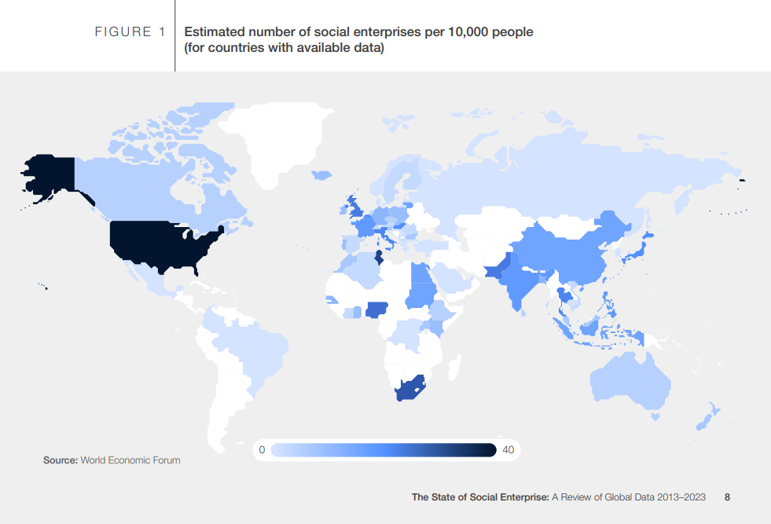

Slide 9
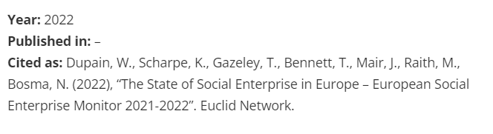

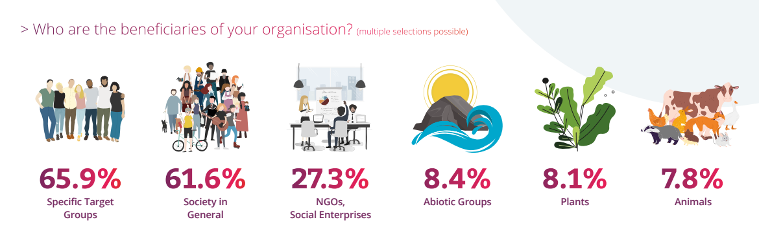

Slide 10
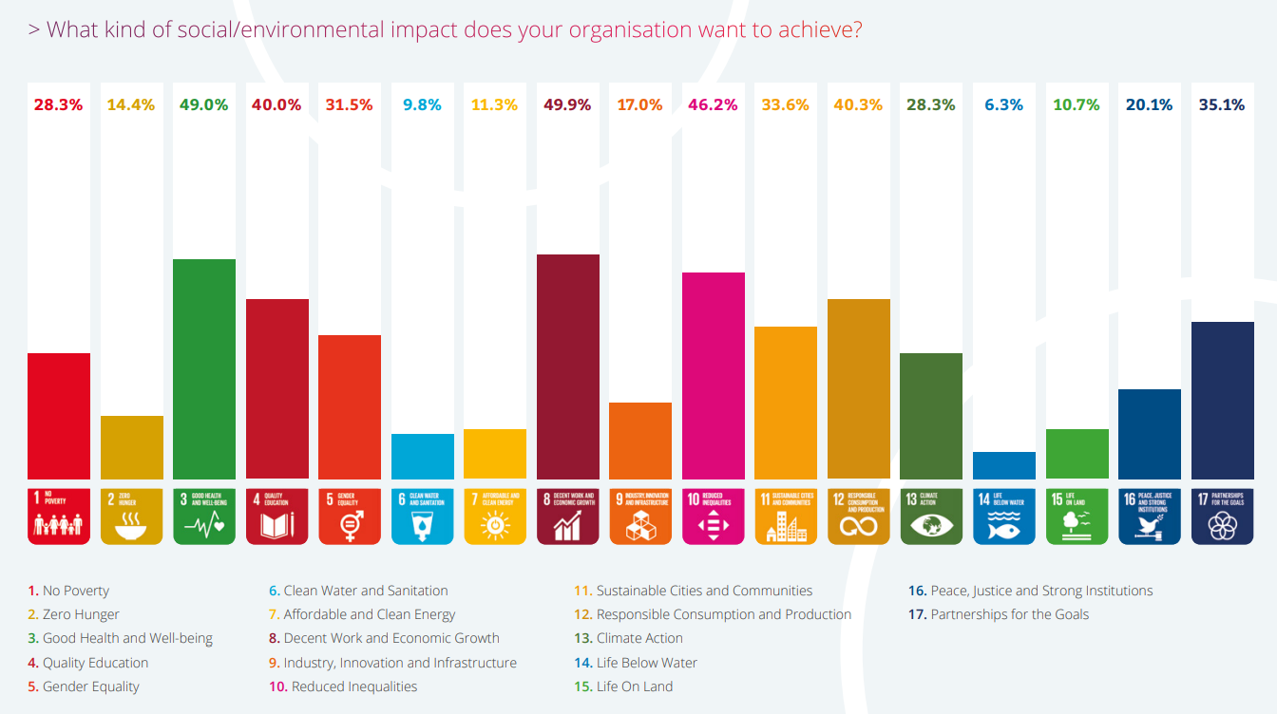

Slide 11
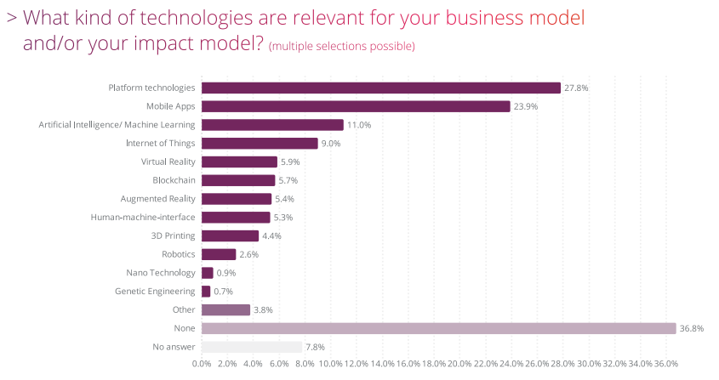


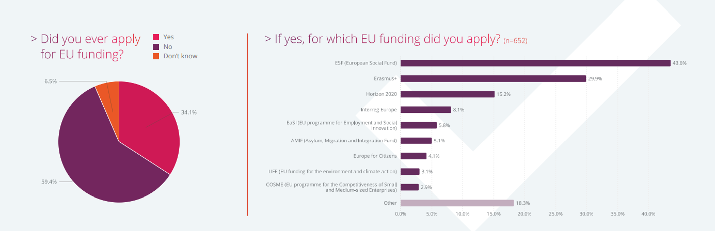

Slide 12


Νέο τοπίο χρηματοδοτήσεων
(2021-2027)
Συνέργεια ιδιωτικού δημόσιου τομέα
/βιωσιμότητα
Κοινωνική επιχειρηματικότητα
Οικονομία/ χρηματοδοτήσεις
Ευάλωτες κοινωνικές ομάδες
Ψηφιακή εξέλιξη/ ψηφιακά μέσα
[άτομα με αναπηρίες, φύλο, τρίτη ηλικία, πρόσφυγες, μετανάστες, ομάδες διαφορετικού σεξουαλικού προσανατολισμού, κ.ά.]
Αλλαγή νοοτροπιών
Διαχείριση ευάλωτων κοινωνικών ομάδων
Εκπαίδευση/ νέοι τρόποι εκπαίδευσης/ κατάρτισης

Slide 13

https://erasmus-plus.ec.europa.eu/el/document/erasmus-programme-guide-2023
Πρόγραμμα Ευρωπαϊκής Επιτροπής για την εκπαίδευση, την κατάρτιση, τη νεολαία.
Σκοπός: ενίσχυση δεξιοτήτων και απασχολησιμότητας καθώς και εκσυγχρονισμός των συστημάτων εκπαίδευσης, κατάρτισης και νεολαίας, σε όλους τους τομείς της Δια Βίου Μάθησης
(Ανώτατη Εκπαίδευση, Επαγγελματική Εκπαίδευση και Κατάρτιση, Εκπαίδευση Ενηλίκων, Σχολική Εκπαίδευση, δραστηριότητες νεολαίας, κτλ.)
2025 - ΠΡΟΤΕΡΑΙΟΤΗΤΕΣ ΤΟΥ ΠΡΟΓΡΑΜΜΑΤΟΣ ERASMUS+
ΕΝΤΑΞΗ ΚΑΙ ΠΟΛΥΜΟΡΦΙΑ
ΨΗΦΙΑΚΟΣ ΜΕΤΑΣΧΗΜΑΤΙΣΜΟΣ
ΠΕΡΙΒΑΛΛΟΝ ΚΑΙ ΚΑΤΑΠΟΛΕΜΗΣΗ ΤΗΣ ΚΛΙΜΑΤΙΚΗΣ ΑΛΛΑΓΗΣ
ΣΥΜΜΕΤΟΧΗ ΣΤΟΝ ΔΗΜΟΚΡΑΤΙΚΟ ΒΙΟ, ΚΟΙΝΕΣ ΑΞΙΕΣ ΚΑΙ ΣΥΜΜΕΤΟΧΗ ΤΩΝ ΠΟΛΙΤΩΝ ΣΤΑ ΚΟΙΝΑ
3 βασικές Δράσεις (Key Actions):
Βασική Δράση 1 (KA1/ΒΔ1): Κινητικότητα των ατόμων
Βασική Δράση 2 (ΚΑ2/ΒΔ2): Συνεργασία για την καινοτομία και την ανταλλαγή καλών πρακτικών
Βασική Δράση 3 (KA3/ΒΔ3): Ενίσχυση σε θέματα μεταρρυθμίσεων πολιτικής

Slide 14
Ευαλωτότητα –ευάλωτες ομάδες
Άτομα με χαμηλό κοινωνικοοικονομικό επίπεδο
Άτομα που υφίστανται διακρίσεις (φύλου, σεξουαλικού προσανατολισμού)
Άτομα με αναπηρία
Άτομα με προβλήματα υγείας
Ηλικιωμένοι
Μειονότητες
Μετανάστες
Μονογονεϊκές οικογένειες
Παιδιά σε κίνδυνο
Πρόσφυγες
Πρώην κρατούμενοι
συμπερίληψη
πολλαπλότητα/
υπο-κατηγοροποίηση/ εξατομίκευση
δεξιότητες
γνωστικές/συναισθηματικές διαταραχές
(επανα)κατάρτιση
ειδικές ικανότητες
(επαν)ένταξη
φροντιστές/ διαμεσολαβητές
ψυχική διάσταση

